Slide 1
المادة : القواعد الفقهية وتطبيقاتها
جامعة صلاح الدين-أربيل
كلية العلوم الإسلامية
قسم الشريعة
المرحلة الثالثة _ الكورس الأول
مدرس المادة : أ.م.د حسن محمد إبراهيم
م.م. أيوب خالد محمود
Hassan.ibrahim1@su.edu.krd
ayoob.k.mahmood@su.edu.krd
المرحلة الرابعة 2023-2024

Slide 2
Ayoob..k.mahmood@su.edu.krd
Hassan.ibrahim1@su.edu.krd
+9647507491946
+9647504640097

Slide 3
المدخل للقواعد الفقهية
معنى القاعدة الفقهيّة اصطلاحًا.
نبذةٌ تاريخيّةٌ عن نشأة القواعد الفقهيّة، وتطوّرها، وتدوينها.
خصائص القواعد الفقهيّة.
المصادر التي استُمدّت منها القواعد الفقهيّة.
الفرق بين القواعد الفقهيّة وما يشبهها.
أنواع القواعد الفقهيّة، وتقسيماتها والفروق بينها.
حجّيّة القاعدة الفقهيّة.
أبرز المؤلّفات في القواعد الفقهيّة.
أهمّيّة دراسة القواعد الفقهية، وثمرة تلك الدّراسة.

Slide 4
معنى القاعدة الفقهيّة اصطلاحًا
انتُقِد لفظ «الأمر» في التّعريف؛ بأنّ فيه تعميمًا لا يُراد، فهو يشمل المفردات الكلّيّة التي لا تكون قواعد.
وقولهم: «تُفهم أحكامها منها»: لا حاجة له؛ لأنّه يُمثّل ثمرة القاعدة، وثمرة الشّيء لا تدخل في تعريفه.
القاعدة في الاصطلاح: «الأمر الكلّيّ، الذي ينطبق على جزئيّاتٍ كثيرةٍ، تُفهم أحكامُها منها».
«الكلّيّ»: أي أنّه قد حُكِم فيه على جميع أفراده
«ينطبق على جزئيّاتٍ كثيرةٍ»: بيانٌ لمعنى الكلي، فإذا لم يندرج ضمن الأمر جزئيّات كثيرةٌ؛ فلا يُعتبر قاعدةً.
الأنسب في تعريف القاعدة أنّها:
«حكمٌ كلّيٌّ».
ويُراد بالحكم: إثبات أمرٍ لأمرٍ أو نفيه عنه.
«الجزئيّات»: فروع القاعدة وتطبيقاتها.
«تُفهم أحكامُها منها»: أي: أنّ هذه الجزئيّات تُعرف أحكامُها من الأمر الكلّيّ.
4

Slide 5
معنى القاعدة الفقهيّة اصطلاحًا
الفقه في الاصطلاح: «العلم بالأحكام الشّرعيّة العمليّة المكتسب من أدلّتها التّفصيليّة».
«الشّرعيّة»: قيدٌ يُخرج غير الشّرعيّة كالعقليّة.
«العمليّة»: قيدٌ يُخرِج غيرَ العمليّة كالاعتقاديّة.
«المكتسب»: وصفٌ للعلم.
«التّفصيليّة»: أي الجزئيّة التي تتعلّق بجزئيّات الأحكام، وهذا يخرج الإجماليّة أي الكلّيّة التي لا تتعلّق بمسألةٍ معيّنةٍ.
5

Slide 6
معنى القاعدة الفقهيّة اصطلاحًا
القاعدة الفقهيّة هي: «حكمٌ شرعيٌّ عمليٌّ ينطبق على فروع كثيرة».
«شرعيٌّ»: قيدٌ يُخرج القواعدَ غير الشّرعيّة؛ كاللُّغويّة.
«عمليٌّ»: قيد يُخرج القواعد الشّرعيّة غير المتعلّقة بأعمال العباد؛ مثل: قواعد التّوحيد والتّفسير.
«ينطبق على فروعٍ كثيرةٍ»: أي: أنّ حكم القاعدة يشمل فروعًا كثيرةً.
6

Slide 7
نشأة القواعد الفقهيّة، وتطوّرها، وتدوينها
القواعد الفقهيّة قبل التّدوين
بدأت القواعد من حيث نشأتها مع بدء الوحي، ولذا كان الكتاب والسّنّة المصدر الأساس لاستخراج القواعد.
من القواعد التي يمكن أن تُستقى من الكتاب الكريم: قوله تعالى:﴿وَمَا جَعَلَ عَلَيْكُمْ فِي الدِّينِ مِنْ حَرَجٍ﴾.
1
7

Slide 8
نشأة القواعد الفقهيّة، وتطوّرها، وتدوينها
امتدّت نشأة القواعد إلى عصر الصّحابة فمن بعدهم، فورد عنهم مجموعة من النّصوص التي تصلح أن تكون قواعد فقهيّةً.
أمّا السّنّة النّبويّة فقد كانت مصدرًا عظيمًا من مصادر القواعد، ومن ذلك حديث: «إِنَّمَا الْأَعْمَالُ بِالنِّيَّاتِ».
من ذلك قول عمر «مقاطع الحقوق عند الشّروط»، وممّا ورد عن التّابعين قول شريحٍ: «لا يُقضى على غائبٍ».
8

Slide 9
نشأة القواعد الفقهيّة، وتطوّرها، وتدوينها
القواعد الفقهيّة مع تدوين الفقه
حين اعتنى العلماء المجتهدون بالفقه وتدوينه جاء في ألفاظهم الكثير من النّصوص التي تدلّ على حضورٍ مبكّرٍ للقواعد الفقهيّة.
من ذلك قول الشافعي في الأم: «يجوز في الضّرورة ما لا يجوز في غيرها».
وكذلك أحمد ورد عنه جملةٌ من الأقوال التي تصلح أن تكون قواعد، ومنها قوله: «كلُّ شيءٍ يشتبه عليك فدعه».
وقد استمرّ نثر القواعد في كتب الفقه بعد عهود هؤلاء الأئمّة، وذلك في كتب أتباعهم من العلماء.
2
9

Slide 10
نشأة القواعد الفقهيّة، وتطوّرها، وتدوينها
تدوين القواعد الفقهيّة
ليس بين أيدينا تاريخ أو كتابٌ نجزم بكونه بداية لتدوين القواعد الفقهيّة، ولا نجد ما يُمكن أن يُعتمد عليه إلّا أصول ابو الحسن الكرخيّ الحنفيّ (40 قاعدة)/ت 340هـ.
وقيل أول من دون أبو طاهر الدباس جمع مذهب الحنفية في (17قاعدة ) ت/ 388هـ
بعد كتاب الكرخيّ بوقتٍ طويلٍ؛ يأتي كتاب «تأسيس النّظر» (86 قاعدة ) المنسوب لأبي زيد الدّبوسيّ ت/430 هـ
3
10

Slide 11
ومن الشافعية ايضا كتاب (قواعد في فروع الشافعية) ،للجاجرمي ت/613
الأشباه والنظائر / ابن الوكيل ت/ 716 هـ
الأشباه والنظائر / السبكي 771هـ
.نواظر النظائر / ابن الملقن ت/804 هـ
الأشباه والنظائر / السيوطي ت/911 هـ
في القرن السّابع برزت بعض المؤلفات التي لها علاقة وثيقة بالقواعد مثل: «قواعد الأحكام في مصالح الأنام» للعزّ بن عبد السّلام ت/ 660هـ ، وكتاب «الفروق» للقرافي
11

Slide 12
نشأة القواعد الفقهيّة، وتطوّرها، وتدوينها
امتدّ التّأليف للقرنين التّاسع والعاشر، ومن المؤلّفات فيهما: «الأشباه والنّظائر» للسّيوطي، و«الأشباه والنّظائر» لابن نجيمٍ, ت/ 970هـ
كان القرن الثامن العصر الذهبي لتدوين القواعد الفقهية، ومن المؤلّفات فيه:
«المنثور في القواعد» للزركشي، و«تقرير القواعد وتحرير الفوائد» لابن رجب.
في الوقت الحاضر نشط التّأليف في القواعد الفقهيّة، وحظي هذا العلم باهتمام العلماء والدّارسين، واختلفت طرائق العناية به ما بين جمعٍ وتحقيقٍ وشرحٍ واختصارٍ وغير ذلك.
من بداية القرن الحادي عشر: أخذ التّأليف في القواعد الفقهيّة طابعَ النّضج في صياغة القاعدة وشرحها والتّمثيل لها، وظهرت «مجلّة الأحكام العدليّة».
12

Slide 13
موضوعات القواعد الفقهيّة ومباحثها ومسائلها
(2) الفروع الفقهيّة المندرجة تحت تلك الأحكام
(1) الأحكام الفقهيّة الكلّيّة أو الغالبة
من جهة: الصّياغة المناسبة للتّعبير عن القاعدة، وأدلّة ثبوتها، وموقف العلماء منها، وكيفيّة دلالتها على الحكم الشّرعيّ، وبيان ما يُقيّد إطلاقاتها ويُوجّه مسارها.
من جهة: كيفيّة اندراجها ضمن القاعدة، واستفادتها الحكم منها، ودلالتها على حكم الفروع التي يُجهل حكمها، وبيان ما يُستثنى منها من الفروع، وسبب استثنائه.
13

Slide 14
خصائص القواعد الفقهيّة
الشّموليّة
الإيجاز في الصّياغة
2
1
اطّراد حكمها أو غلبته
اشتمالها على الحكم مجرّدًا
4
3
14

Slide 15
أهمّيّة دراسة القواعد الفقهية في الفقه الإسلاميّ، وثمرة تلك الدّراسة
تُساعد على تكوين الملكة الفقهية.
تُيَسّر على الفقيه ضبط الفقه.
تضبط أحكام الجزئيّات المتفرّقة.
تُساعد الفقيه على الانضباط وعدم الاضطراب.
4
3
2
1
إبراز كمال الشّريعة ومرونتها وإحاطتها بأحكام النّوازل.
تقريب الشّريعة والفقه والتّعريف بهما لغير المتخصّصين.
تساعد على معرفة مقاصد الشّارع.
تُساعد على فهم أسباب الخلافات بين العلماء.
8
7
5
6
15

Slide 16
المصادر التي استُمدّت منها القواعد الفقهيّة
(1) الكتاب الكريم
(3) أقوال الصّحابة والتّابعين والأئمّة
(2) السنة النبوية
أشار إلى كثيرٍ من القواعد الشّرعيّة تصريحًا أو دلالةً. ومن ذلك: قوله تعالى: ﴿مَا عَلَى الْمُحْسِنِينَ مِنْ سَبِيلٍ﴾.
من مصادر القواعد: الأقوال والعبارات التي وَرَدَت على ألسنتهم.
من أعظم مصادر القواعد، وقد جرت جملةٌ من النّصوص مجرى القاعدة عند العلماء، ومن ذلك: «لَا ضَرَرَ وَلَا ضِرَارَ».
(4) الفروع الفقهية
(5) أصول الفقه
(6) الاستدلال والاستنباط
باستقرائها ثمّ النّظر في عِلَلِها ومقاصدها؛ لاستخراج المعاني الجامعة بينها، وصياغتها في قالب قاعدةٍ جامعةٍ.
بخاصّةٍ المباحث المتعلّقة بالدّلالات. مثل: قاعدة: «الأصل بقاء ما كان على ما كان» فهي مأخوذةٌ من الاستصحاب.
ولذلك طرقٌ، منها: الاستقراء، والقياس، والعقل.
16

Slide 17
الفرق بين القواعد الفقهيّة وما يشبهها
الفرق بين القواعد الفقهيّة والنّظريّات الفقهيّة
الفرق بين القواعد الفقهيّة والضّوابط الفقهيّة
الفرق بين القواعد الفقهيّة والقواعد الأصوليّة
17

Slide 18
الفرق بين القواعد الفقهيّة والضّوابط الفقهيّة
للعلماء توجّهان في تعريف الضّابط
(2) من فرَّق بين القاعدة والضّابط
(1) من عرَّف الضّابط بتعريف القاعدة
وهذا التّفريق هو الذي استقرّ عليه الاصطلاح عند المعاصرين.
كابن السبكي؛ فجعل «القاعدة»: ما نَظَمَ صورًا متشابهةً من أبوابٍ شتّى. أمّا «الضّابط»: فما نَظَمَ صورًا متشابهةً، ولكن من بابٍ واحدٍ.
هذا منهج عامّة المتقدّمين من العلماء، وعلى هذا لفظ القاعدة أوسع من الضّابط؛ لأنّه يطلق على القاعدة والضّابط.
18

Slide 19
الفرق بين القواعد الفقهيّة والنّظريّات الفقهيّة
الفرق بين النّظريّات الفقهيّة والقواعد الفقهيّة
المشترك بين النّظريّات الفقهيّة والقواعد الفقهيّة
المقصود بالنظرية الفقهية
أنَّ القاعدة الفقهيّة تتضمّن حكمًا فقهيًّا في ذاتها، بخلاف النّظرية فهي مفهومٌ عامٌّ لا تتضمَّن حُكمًا.
أنّ كلًا منهما يدخل تحته أحكامٌ متشابهةٌ من أبوابٍ مختلفةٍ يُقصد ضبطها بالقواعد والنّظريّات.
«دراسة موضوعٍ فقهيٍّ عامٍّ، بجمع مباحثِه ومسائلِه وجميعِ ما يتعلّق به، وبنائِه بناءً شاملًا؛ بحيث يكون له أركانٌ وشروطٌ وقواعدُ وأحكامٌ عامّةٌ». ومثاله: «نظريّة الإثبات».
أنَّ النّظريّة الفقهيّة غالبًا أكثر اتّساعًا وشمولًا من القاعدة.
أنّ النّظريّة الفقهيّة تتقيَّد بموضوعٍ واحدٍ، أمّا القاعدة الفقهيّة فلا يلزم تَقيُّدها بموضوع واحد.
19

Slide 20
الفرق بين القواعد الفقهيّة والقواعد الأصوليّة
(2) أنّ القواعد الأصوليّة يستخرج منها الحكم بواسطة الدّليل بخلاف القواعد الفقهيّة فيستخرج منها الحكم مباشرة.
(1) أنّ موضوع القواعد الأصوليّة: الأدلّة الشّرعيّة وما يعرض لها، وأمّا القواعد الفقهيّة فموضوعها: فعل المكلّف.
(3) أنّ القواعد الأصوليّة لا يُفهم منها أسرار الشّرع ولا حِكْمَته، أمّا القواعد الفقهيّة فتُفيد ذلك.
(4) أنّ القواعد الأصوليّة يُفْتَرض وجودها قبل الفروع، أمّا القواعد الفقهيّة فهي متأخّرةٌ عن الفروع.
(5) أنّ القواعد الأصوليّة لا يَسْتَفيد منها إلّا المجتهد لاستنباط أحكام الفروع، أمّا القواعد الفقهيّة فقد يستفيد منها المجتهد وغيره.
20

Slide 21
أنواع القواعد الفقهيّة من حيث الشمول
القواعد الخاصة
القواعد التي تشمل مسائل كثيرةً من أبواب متعدّدة
القواعد الخمس الكبرى، وتشمل مسائل كثيرةً من عامّة أبواب الفقه أو كلِّها
وهي التي جَرَتْ تسميتها بالضّوابط، مثل: «الأصل في المياه الطّهارة».
كقاعدة: «التّابع تابعٌ».
وهي: «الأمور بمقاصدها»، و«اليقين لا يزول بالشّكّ» و«المشقّة تجلب التّيسير»، و«لا ضرر ولا ضرار»، و«العادة محكّمة».
21

Slide 22
أبرز المؤلفات في القواعد الفقهيّة
المذهب الحنبليّ، ومن مؤلفاتهم
المذهب الشّافعيّ، ومن مؤلفاتهم
المذهب المالكيّ، ومن مؤلفاتهم
المذهب الحنفيّ، ومن مؤلّفاتهم
«تقرير القواعد وتحرير الفوائد» لابن رجب
«الأشباه والنّظائر» لابن الوَكِيل «الأشباه والنّظائر» للسّيوطي
«القواعد» للمقريّ
«تأسيس النّظر» لأبي زيد الدّبوسيّ
«القواعد الكلّيّة والضّوابط الفقهيّة» لابن عبد الهادي
«إيضاح المسالك إلى قواعد الإمام مالك» للوَنْشَرِيسيّ
«الأشباه والنّظائر» لابن نُجيمٍ
«المجموع المذهب في قواعد المذهب» للعلائيّ
22

Slide 23
جامعة صلاح الدين-أربيل
كلية العلوم الإسلامية
قسم الشريعة
المرحلة الثالثة _ الكورس الأول
المادة: القواعد الفقهية
المحاضرة الثالثة
قاعدة (الأمور بمقاصدها) معناها وتطبيقاتها
مدرس المادة : أ.م.د حسن محمد إبراهيم
م.م أيوب خالد محمود
Hassan.ibrahim1@su.edu.krd
ayoob.k.mahmood@su.edu.krd
2023 _ 2022

Slide 24
أ- معنى القاعدة
الأمور بمقاصدها قاعدة شرعية، من القواعد الفقهية الخمس الكبرى، يراد منها أن كل قول أو عمل إنما هو بالمقصد الذى يريد صاحبه أن يحققه، أو بالغاية التى يريد الوصول إليها من وراء قوله أو عمله. فإن تكلم أو تحرك فالعبرة من كلامه أو حركته بما يقصد أو يريد. وبعبارة أخرى أن تقاس الأعمال والأقوال بمقياس النوايا الحسنة أو السيئة للفاعل أو للقائل .
فقد يعمل الإنسان عملا بقصد معين فيترتب على عمله حكم معين، وقد يعمل نفس العمل بقصد آخر فيترتب على عمله حكم آخر .

Slide 25
هناك مجموعة من الشواهد القرآنية لها دلالة على أصل هذه القاعدة
1- من القرآن الكريم: نذكر قوله تعالى {وَمَن يَخْرُجْ مِن بَيْتِهِ مُهَاجِرًا إِلَى اللَّهِ وَرَسُولِهِ ثُمَّ يُدْرِكْهُ الْمَوْتُ فَقَدْ وَقَعَ أَجْرُهُ عَلَى اللَّهِ وَكَانَ اللَّهُ غَفُورًا رَّحِيمًا} (النساء :100) قال ابن كثير- رحمه الله تعالى- :((هذا عام في الهجرة وفي كل الأعمال ))
( فتح القدير تهذيب تفسير ابن كثير ، محمد احمد كنعان / دار لبنان ،ط1 ، 1992م ، ج2/ص127)
2- ومن السنة النبوية: نذكر قوله صلى الله عليه وسلم:(إنما الأعمال بالنيات) [صحيح البخاري بشرح العسقلاني ج1/ص9] وهو حديث صحيح مشهور أخرجه الستة من حديث سيدنا عمر بن الخطاب رضي الله عنه، وهو أصل القاعدة.
ب- أدلة القاعدة وأصلها

Slide 26
ج- الأعمال والأقوال بالنسبة إلى القاعدة
مما لا تشترط له النية
مما تشترط له النية
ألفاظ الكنايات
العبادات
اللفظ الصريح في الطلاق ونحوه
التروك :كإزالة النجاسة ، وكأداء الديون

Slide 27
د - من تطبيقات هذه القاعدة
أن ملتقط اللقطة يعتبر غاصبا إذا كان التقاطها بقصد تملكها فيضمن هلاكها وتلفها
أن ملتقط اللقطة يعتبر أمينا لا ضمان عليه ، إذا كان قصده من التقاطها حفظها وردها إلى صاحبها

Slide 28
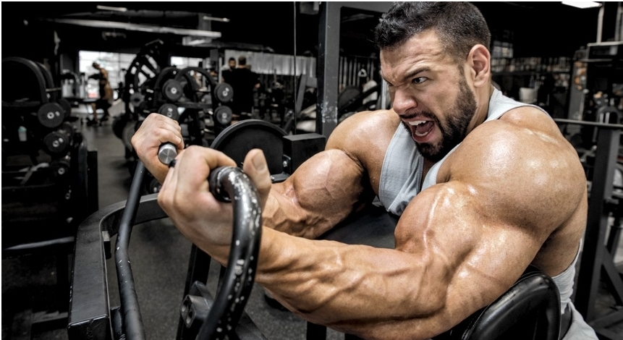
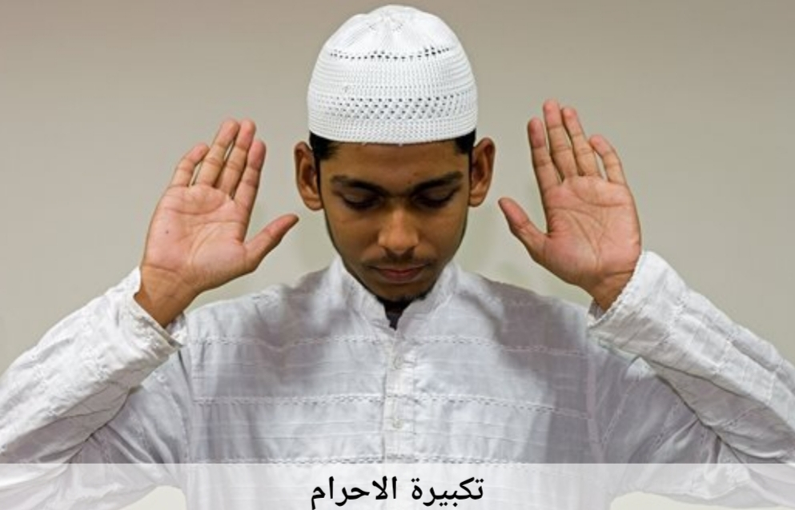
هـ - فائدتها
1 - تمييز العادات عن العبادة
2 - تغييرالعادات إلى العبادة
صلاة الصبح ركعتنان
سنة الفجر
ركعتان
3- تمييز العبادات بعضها عن بعض

Slide 29
و- مراتب النية
من مراتب النية : الإخلاص، وهو قدر زائد عن مجرد
نية نفس العمل، فلا بد من نية نفس العمل والمعمول له ،
وهذا هو الإخلاص، وهو أن يقصد العبد بعمله وجه الله ، لا يريد غيره .
فمن أمثلة هذه القاعدة: العبادات كلها، كالصلاة ، فرضها ونفلها ، والزكاة ، والصوم ، والإعتكاف ، والحج ....

Slide 30
محل النية
محلّ النّيّة القلب عند عامّة الفقهاء. ويترتّب على هذا:
(1) أنّ التّلفّظ بها ليس شرطًا لصحّة العبادة؛ وهي مجزئة ولو لم يتلفّظ بها.
اختلف الفقهاء في حكم التّلفّظ بها على قولين:
دليله: أنّ التّلفّظ بها له فوائد: ففيه تأكيد حتى يوافق اللّسان القلب، وأبعد عن الوسواس.
(1) أنه يستحبّ التّلفّظ بها سرًّا، وهو المذهب عند الحنابلة، وأطلق الحنفيّة والشّافعيّة الاستحباب.
دليله: أنّ التّلفّظ بها لم ينقل عن النّبيّ ﷺ ولا عن أصحابه، ولو كان مشروعًا لم يهملوه، مع حاجة الأمّة إليه.
(2) أنّه لا يستحبّ، وهو المنصوص عن أحمد، واختيار ابن تيميّة.

Slide 31
محل النية
محلّ النّيّة القلب عند عامّة الفقهاء. ويترتّب على هذا:
(1) أنّ التّلفّظ بها ليس شرطًا لصحّة العبادة؛ وهي مجزئة ولو لم يتلفّظ بها.
(2) أن من سَبَق لسانه إلى أمرِ لم يقصده بقلبه؛ فلا يضرّه، وهذا محل إجماع.

Slide 32
ز- قواعد المتفرعة من قاعدة الأمور بمقاصدها
لا تصح العبادة إلا بالنية
لا قصد إلا لمكلف
الأيمان مبنية على الأغراض لا على الألفاظ

Slide 33
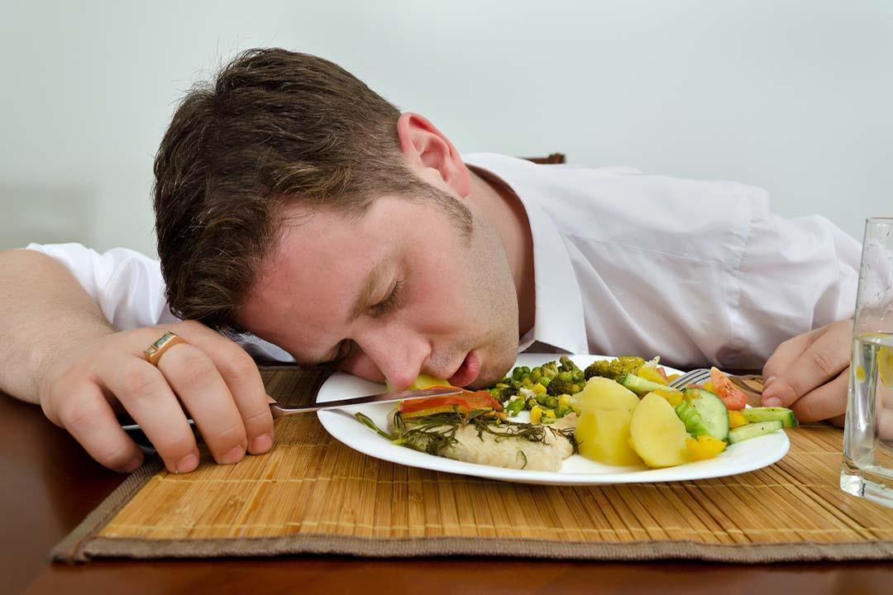
النية المجردة لا حكم لها في أحكام الدنيا
مثاله: فمن نوى طلاق زوجته مثلا لا يقع طلاقه
الثواب على النية الحسنة مع عدم مشروعية الفعل
مثاله: لوقدم طعاما لمن يخشى موته جوعا بقصد الإحسان إليه ودفع الهلاك عنه فتبين أن الطعام كان مسموما ،فمات آكله فإن مقدمه يثاب على قصده ، لا على تقديمه الطعام ، وتجب الدية على عاقلته لأنه يعتبر قاتلا خطأ

Slide 34
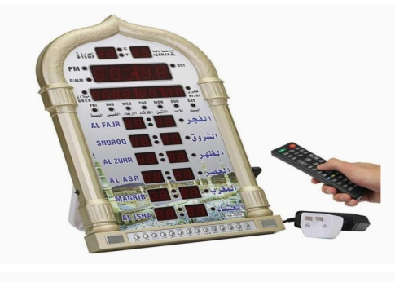
أسئلة وتطبيقات
أجب عن هذه الأسئلة بناء على ما درستها
في القاعدة الفقهية (الامور بمقاصدها ):
1. بين حكم الأذان في المساجد عند دخول الوقت الصلاة
بواسطة آلة التسجيل .
2. إذا قال شخص لزوجته إذهبي إلى أهلك،
هل يقع طلاقه أم لا ؟ بين ذلك
3. شخص نوى بقلبه صلاة الظهر لكنه تلفظ بنيته
وقال خطأ: نويت أن أصلى العصر ، فهل تصح صلاة الظهر منه ؟ .

Slide 35
القاعدة الثانية: العبرة في العقود للمقاصد و المعاني لا للافاظ و المباني
هذه القاعدة فرع للقاعدة الأولى:
هذه القاعدة تشملها القاعدة السابقة (الأمور بمقاصدها) لأن العقود من جملة الأمور التي يباشرها الأنسان , و بالتالي يمكن اعتبارها فرعا للقاعدة السابقة.

Slide 36
شرح القاعدة:
إن العقود من جملة الأمور التي يباشرها الأنسان , و حيث إن المنظور إليه في ترتيب الأحكام على هذه الأمور هو ما قصدها فاعلها منها , فكذلك الحكم في العقود على مجرد الألفاظ , أي: على مطلق المعاني التي تحتملها , و إنما تترتب على المقاصد و المعاني الحقيقية التي يقصدها العاقدان من الألفاظ المستعملة في صيغة العقد؛ لأن المعنى المقصود من الألفاظ المستعملة و هو المعنى الحقيقي المراد , و إن المقاصد هي حقائق العقود و قوامها , و إنما اعتبرت الألفاظ لدلالتها على المقاصد , فإذا ظهر القصد كان الأعتبار له و تقيد اللفظ به و ترتب احكم بناء عليه , و لكن لا يعني هذا إهمال الألفاظ بالكلية؛ لأنها قوالب المعاني و المعبرة عنها , فتراعي أولا المعاني الظاهرة للألفاظ , و إذا تعذر الجمع بينها و بين المعاني التي قصدها العاقدان في عقدهما فإنه يصار الى المعاني المقصودة و يهمل جانب الألفاظ من حيث دلالتها على المعاني الظاهرة ,
و يعرف قصد العاقدين من العبارات الملحقة بصيغة العقد أو من قرينة الحال

Slide 37
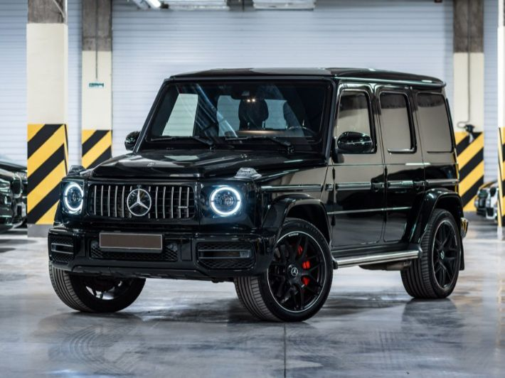
من أمثلة القاعدة:
الهبة بشرط العوض بيع، فمن قال لآخر: وهبتك هذه السيارة بعشرة آلاف دولار، فقال الآخر: قبلت، كان العقد بيعا وإن كان بصيغة الهبة.
الإعارة بشرط العوض إجارة،
فمن قال لآخر:أعرتك سيارتي هذه
لهذا اليوم بمائة ألف دينار عراقي،فقال
الآخر: قبلت، كان العقد إجارة وإن كان
بصيغة الإعارة.

Slide 38
القاعدة الثالثة الأصل في الكلام الحقيقة
- الحقيقة و المجاز:
الحقيقة: استعمال اللفظ في المعنى الذي وضع له مثل كلمة (أسد) للحيوان المعروف , و المجاز: استعمال اللفظ في غير ما وضع له بشرط أن يكون بين المعنى الحقيقي و المعنى المجازي علاقة مع وجود قرينة صارفة عن إرادة المعنى الحقيقي كإطلاق كلمة (نور) على الأسلام أو العلم.
- شرح القاعدة:
و معنى القاعدة: أن الراجح حمل الكلام على معناه الحقيقي لا المجازي كلما أمكن ذلك , و على هذا الأساس تفسر عقود الناس و تصرفاتهم , فمن قال: و قفت داري على أولادي ثم على الفقراء , فإن الوقف ينصرف الى الأولاد الصلبيين و لا يشمل الأحفاد لأن كلمة (أولادي) حقيقية في الأولاد الصلبيين , فمادام للواقف أولاد صلبيون فإن كلمة (أولادي) تنصرف إليهم فقط , ولا يدخل معهم أحفاد الواقف إن وجدوا.

Slide 39
من فروع القاعدة و تطبيقاتها:
1- لو قال وقفت داري على حفاظ القرآن في بلدي ، لم يدخل فيه من كان حافظا ونسي ، لأنه لا يطلق عليه أنه حافظ إلا مجازا باعتبار ما كان
2- لو حلف أن لا يبيع، ولا يشتري، ولا يؤجر، فلا يحنث إلا عند المباشرة، نعم لو لم يكن مثله لا يباشر، مثل: القاضي، والأمير، والسلطان، فيحنث بالأمر.

Slide 40
القاعدة الرابعة : إذا تعذرت الحقيقة يصار إلى المجاز
المقصود بتعذر الحقيقة عدم إمكان حمل الكلام على معناه الحقيقي ، وعدم الإمكان هذا لعدم وجود هذه الحقيقة في الخارج ، فيحمل الكلام على معناه المجازي ، كما لو قال وقفت داري هذه على أولادي ، ولم يكن عنده أولاد صلبيون وإنما عنده أحفاد كأولاد ابنه ، فإن وقفه يحمل عليهم، وإن كان لفظ (أولاده) يحمل على أولاده الصلبيين على وجه الحقيقة غير ممكن لعدم وجود أولاد صلبيين له
واعتبارالمعنى المجازي، وحمل الكلام عليه لا عليها، إذا هجرت باستعمال اللفظ في معناه المجازي دون الحقيقي كما في قول الحالف: والله لا آكل من هذه الشجرة ، فيحمل كلامه على الأكل من ثمارها فيحنث إن أكل من ثمارها ، وإن كان مجازا ولا يحنث إذا كان أكل من ورقها وأغصانها ، وإن كان حقيقة ، لأن المراد هو المعنى المجازي في الاستعمال لا الحقيقي
ويعتبر من قبيل تعذر الحقيقة من جهة تركها:

Slide 41
وعلى هذا جاءت القاعدة الفقهية: الحقيقة تترك بدلالة العادة.
ومن أمثلة ترك الحقيقة بدلالة العادة :
1- لو وقف بستانه على فقهاء بلده دخل فيهم المقلدون الذين يعرفون الفقه تقليدا لا اجتهادا؛ لأن لفظ (الفقيه) صار يطلق على المقلد عرفا فينصرف كلام الواقف إليه؛ لأنه هو المتعارف في إطلاقه.
2- حمل قول القائل في حلفه: والله لا أضع قدمي في هذه الدار. فهو يحنث إذا دخل الدار راكبا ,و لا يحنثإذا وضع قدمه فيها بدون دخول
n

Slide 42
القاعدة الخامسة : إعمال الكلام أولى من إهماله
لا يجوز إهمال الكلام و اعتباره بدون معنى ما أمكن حمله على معنى حقيقي أومجازي , و بما أن الأصل في الكلام الحقيقة فما لم يتعذر حمل الكلام على معناه الحقيقي , لا يحمل على المجاز , و اللفظ المراد إعماله إذا كان مما يحتمل التأسيس و التأكيد فحمله على التأسيس أولى ,
وعلى هذا لو أقر شخص بأنه مدين لآخر بمئة ريال دون أن يذكر سبب الدين و أعطى للدائن سندا بذلك و لم يبين فيه سبب الدين ,ثم أقر بعد ذلك للشخص نفسه مرة ثانية بأنه مدين له بمائة ريال وأعطاه سندا بذلك ولم يبين فيه سبب الدين فإن إقراره الثاني يحمل على التأسيس , أي: على الإقرار بدين جديد , ولا يحمل على تأكيد دينه الأول الذي أعطاه به سندا.
- شرح القاعدة مع الأمثلة:

Slide 43
إذا تعذر إعمال الكلام يهمل
يعني: إذا تعذر حمل الكلام على معناه الحقيقي و لا على معناه المجازي و لا على معنى التأسيس أو التأكيد فإنه يهمل , و يعتبر لغوا لا يترتب عليه حكم , كما لو ادعى شخص أو أقر بأن فلانا الذي هو أكبر منه سنا ابنه , فلا يمكن حمل كلامه على معنى حقيقي , لأن المقر له بالبنوة أكبر سنا من المقر , كما لا يمكن حمل كلامه على معنى مجازي , لعدم توافر مبررات هذا الحمل و لا على طبيعة هذا المجاز.

Slide 44
القاعدة السادسة : لا ينسب الى ساكت قول ولكن السكوت في معرض الحاجة بيان
لا ينسب الى ساكت قول هذه العبارة هي الجزء الأول من القاعدة , وهي عبارة الإمام الشافعي رحمه الله تعالى.
• ومعنى هذه القاعدة: أنه لا يجوز أن يقوّل الساكت ما لم يقله , فيقال: إنه قال كذا. ولهذه القاعدة فروع وتطبيقات كثيرة نذكر منها ما يلي:
ومن فروع وتطبيقات الجزء الأول من القاعدة (لا ينسب الى ساكت قول)
ما يأتي:
أ - لو رأى أجنبيّا يبيع ماله فسكت لا يعدّ سكوته إجازة أو توكيلا.
ب- لو رأى غيره يتلف ماله , فسكت لا يكون إذنا بإتلافه.
ج- سكوت امرأة العنّين لا يعتبر رضا , ولو أقامت معه سنين.

Slide 45
ولكن السكوت في معرض الحاجة بيان
معناه وفروعه:
أي أن السكوت فيما يلزم التكلم به إقرار وبيان ولهذه القاعدة أو الجزء الثاني من القاعدة فروع وتطبيقات كثيرة منها ما يلي:
أ سكوت البكر عند استئمار وليّها بالزواج يعتبر منها رضا.
ب- سكوت الشفيع عند علمه بالبيع دلالة على رضاه به ويسقط حق شفعته.
ج- سكوت الزوج عند ولادة امرأته وتهنئته بالمولود يعتبر إقرارا به وينسبه منه فلا يملك نفيه بعد ذلك.
د- السكوت في الإجارة قبول ورضا كقوله لساكن داره: اسكنها بكذا أجرة , وإلا فاخرج وانتقل منها فسكت وبقي ساكنا لزمه الأجر المسمّى.
هـ - إذا وجه الحاكم اليمين إلى المدّعي عليه فسكت بدون عذر كان سكوته نكولا عن اليمين.

Slide 46
القاعدة السابعة: لا عبرة بالدلالة في مقابلة التصريح
أن التصريح بالمراد أقوى من الدلالة فإذا تعارضا أي الصريح والدلالة،
فلا عمل للدلالة ولا اعتداد بها، وأما عند عدم التعارض
فيعمل بالدلالة لأنها في حكم التصريح وقوته.
إذا دخل إنسان دار آخر بإذنه فوجد إناءً معداً للشرب فهو
إذن بالشرب دلالة،فإذا أخذ ذلك الإناء ليشرب منه فوقع
من يده وانكسر، فهو غير ضامن، وأما لو نهاه صاحب
البيت عن الشرب منه، ثم أخذه ليشرب به فوقع وانكسر،
فإنه يضمن قيمته؛ لأن التصريح أقوى من الدلالة.
المقصود بالدلالة كون الشيء بحال يفيد الغير علما، وأما الصريح فهو عند العلماء ما كان المراد منه ظاهراً ظهوراً بيِّناً وتاماً ومعتاداً نطقاً أو كتابة.
معنى القاعدة :
أمثلة على القاعدة:

Slide 47
لا عبرة للتصريح بعد العمل بالدلالة:
بعد العمل بموجب الدلالة لا عبرة للتصريح ,
من فروع القاعدة وتطبيقاتها:
1- فلو سمع شخص أن فضوليّا باع ماله , فطلب منه الثمن كان طلبه هذا إجازة للبيع دلالة , فإذا رد بعد ذلك بيع الفضولي صراحة لا يصح رده , إذ لا عبرة لرده الصريح لبيع الفضولي بعد إجازته دلالة.
-2 - شاة لإنسان خيف عليها من الموت فذبحها إنسان كيلا تموت فيحرم أكلها , لا يضمن ذابحها استحسانا , لأنه مأذون من مالكها دلالة.

Slide 48
القاعدة الثامنة: ذكر بعض ما لا يتجزأ كذكر كله
- شرح القاعدة:
يمكن اعتبار هذه القاعدة فرعاً أو تطبيقاً لقاعدة: "إعمال الكلام أولى من إهماله" لأنه إذا كان الشيء موضوع الكلام غير قابل للتجزئة, يحمل على إرادة كله صيانة لكلام القائل من الالغاء والاهمال, لأن الاصل في كلام العاقل أنه يريد بكلامه إفادة السامع معنى, فذكره جزءاً من شيء غير قابل للتجزئة, يحمل على أنه أراد الشيء كله, ويستأنس لذلك بأن من أساليب اللغة العربية ذكر الجزء, وإرادة الكل كما في كفارة الظهار (فَتَحْرِيرُ رَقَبَةٍ) - وفي كفارة القتل الخطأ (فَتَحْرِيرُ رَقَبَةٍ مُّؤْمِنَةٍ) والمراد بالرقبة: الرقيق, ذكراً أو انثى, فجاء التعبير عنه بذكر جزء منه وهو الرقبة.
- من تطبيقات القاعدة:
أ- لو أسقط ولي القتيل نصف القصاص سقط القصاص كله لأن القصاص لا يتجزأ,
ب- وكذلك لو عفا عن القاتل أحد أولياء القتيل, سقط القصاص وانقلب حق باقي الورثة (أولياء القتيل) الى الدية.

Slide 49
حكم ذكر بعض ما يتجزأ:
أما ذكر بعض ما يتجزأ, فليس كذكر كله, فيثبت الحكم للبعض الذي ذكره وليس للشيء كله.
*ومن تطبيقات هذا: لو كفل للدائن بنصف دينه على مدينه فتصح الكفالة بنصف الدين ولا يعد كفيلاً بكل الدين, لأن مقدار الدين يقبل التجزئة, فيثبت الحكم للجزء الذي ذكره فقط, ومثل كفالة بعض الدين وصحة هذه الكفالة, إبراء المدين من بعض الدين وصحة هذا الإبراء.

Slide 50
القاعدة التاسعة: المطلق يجري على إطلاقه ما لم يقم دليل التقييد نصاً أو دلالة
تعريف المطلق والمقيد:
المطلق: هو اللفظ الدال على مدلول شائع من جنسه، مثل: رجل ورجال.
والمقيد: هو اللفظ الدال على مدلول شائع في جنسه مع تقييده بوصف من الاوصاف مثل: رجل مصري, او رجل يمني

Slide 51
حكم المطلق:
أنه يجري على اطلاقه فلا يجوز تقييده بأي قيد الا اذا قام الدليل على تقييده نصاً أو دلالة, ويثبت له الحكم وهو بهذا الاطلاق كما في عتق الرقبة في كفارة الظهار اذ جاءت مطلقة, وكما في عدة المرأة المتوفى عنها زوجها جاءت (أَزْوَاجًا) مطلقة فتجب عليها العدة سواءً كانت الزوجة مدخولاً بها أم لا, صغيرة كانت أو كبيرة قال تعالى: (وَالَّذِينَ يُتَوَفَّوْنَ مِنكُمْ وَيَذَرُونَ أَزْوَاجًا يَتَرَبَّصْنَ بِأَنفُسِهِنَّ أَرْبَعَةَ أَشْهُرٍ وَعَشْرًا)
ولكن اذا قام الدليل على تقييد المطلق اعتبر القيد وثبت له الحكم بهذا القيد كما في قوله تعالى: (مِنْ بَعْدَ وَصِيَّةٍ يُوصِي بِهَا أَوْ دَيْنٍ) (النساء:١١) جاءت كلمة (وَصِيَّةٍ) مطلقة وكان مقتضى الاطلاق جواز الوصية بأي مقدار, ولكن قام الدليل على تقييدها بالثلث, ودليل التقييد حديث سعد بن أبي وقاص حيث منعه الرسول -صلى الله عليه وسلم- من أن يوصي بأكثر من الثلث, وهذا حديث مشهور يتقيد بمثله مطلق الكتاب عند الحنفيه وغيرهم.

Slide 52
حكم المقيد:
وجوب العمل بموجب القيد, فلا يجوز إلغاؤه, ويثبت الحكم له بهذا القيد إلا اذا قام الدليل على عدم اعتبار هذا القيد, كما قال تعال في سياق تعداد المحرمات: (وَرَبَائِبُكُمُ اللَّاتِي فِي حُجُورِكُمْ مِنْ نِسَائِكُمُ اللَّاتِي دَخَلْتُمْ بِهِنَّ)
وعلى هذا فالبنت تحرم على من تزوج أمها ودخل بها؛ لان حرمة الزواج بالبنت مقيد بنكاح أمها والدخول بها, لا مجرد العقد عليها, وأما كلمة (فِي حُجُورِكُمْ)
فهذه ليست بقيد احترازي وإنما هي قيد أكثري لا يتقيد به اللفظ, ولا تأثير له في الحكم بدليل قوله تعالى في نفس الآية: (فَإِنْ لَمْ تَكُونُوا دَخَلْتُمْ بِهِنَّ فَلا جُنَاحَ عَلَيْكُمْ )
ولو كان من قيد الحرمة كون البنت في حجر الزوج ورعايته, لذكر عند شروط الحل.
-

Slide 53
من فروع القاعدة وتطبيقاتها:
الوكيل بالبيع اذا كانت وكالته مطلقة يجوز له أن يبيع ما لموكله بالثمن الذي يراه مناسباً قليلاً كان أو كثيراً،ولكن لو عين الموكل لوكيله ثمناً معيناً فعلى الوكل أن يتقيد بهذا الثمن فلا يبيع ما لموكله إلا بهذا الثمن.
ب- لو وكل رجلا بشراء شيئ معين ولم يبين الثمن كان للوكيل أن يشتريه بثمن المثل أو بغبن يسير ولكن لا يجوز له أن يشتريه بغبن فاحش، وإن فعل وقع الشراء له، وذلك لأن وكالته وإن كانت مطلقة إلا أنها مقيدة دلالة بعدم التجاوز إلى الغبن الفاحش.

Slide 54
القاعدة العاشرة: لا مساغ للاجتهاد في مورد االنص
معنى القاعدة: أن الاجتهاد يكون في القضايا التي لم يرد في الشريعة الإسلامية نص صريح بحكمها، أما ما ورد النص الصريح بحكمه فلا يجوز الاجتهاد فيه، لأن الغرض من الاجتهاد تحصيل الحكم الشرعي، فإذا كان حاصلا في النص فلا حاجة للاجتهاد، والمراد بالنص نصوص القرآن الكريم و السنة النبوية المطهرة وما ثبت بالإجماع الشرعي.
من أمثلة الاجتهاد في مورد النص:
ورد النص في تحريم الربا، فلا يجوز الاجتهاد في حله، وورد في النص بأن للذكرمثل حظ الأنثيين في الميراث، فلا يجوز الاجتهاد بجعل ميراث الذكر مثل ميراث الأنثى، والنص ورد بتحريم القمار فلا يجوز الاجتهاد بحله بحجة زيادة موارد الدولة المالية. فهذه الاجتهادات التي يريد أصحابها الوصول إلى ما يخالف الأحكام الشرعية التي وردت بها النصوص الشرعية اجتهادات غير مقبولة، لأن مساغ الاجتهاد مقيد بعدم وجود النص.
الاجتهاد في اصطلاح الفقهاء بذل غاية الجهد والطاقة
لتحصيل الحكم الشرعي من دليله الشرعي.

Slide 55
القاعدة الحادية عشرة: الاجتهاد لا ينقض بمثله
شرح القاعدة:
-
في المسائل الاجتهادية التي يسوغ فيها الاجتهاد، إذا اجتهد فيها المجتهد، وخرج فيها برأي سائغ فلا ينقض - أي يبطل - باجتهاد آخر سائغ مثل الاجتهاد الأول، كما لو حكم حاكم في قضية باجتهاده بحكم معين، ثم تبدل اجتهاده فيها، فلا يجوز له أن ينقض حكمه الأول ليحكم باجتهاده الثاني، الذي هو مثل الأول من حيث إنه اجتهاد سائغ، كما لا يجوز لحاكم آخر أن ينقض باجتهاده ما حكم به الحاكم الأول باجتهاده، لأنه لا امتياز لاجتهاده على اجتهاد القاضي الأول، ما دام كلاهما من الاجتهادات السائغة المقبولة.
- دليل هذه القاعدة وحكمتها:
ودليل هذه القاعدة الإجماع وما سار عليه عمر بن الخطاب رضي الله عنه، فقد حكم أبو بكر رضي الله عنه في مسائل، وخالفه عمر رضي الله عنه فيها، ولم ينقض حكمه، وعلته بأنه ليس الاجتهاد الثاني بأقوى من الأول وأنه يؤدي إلى أن لا يستقر حكم وفيه مشقة شديدة.

Slide 56
الاجتهاد القديم لا يقيد صاحبه:
ولكن الاجتهاد القديم لا يقيد صاحبه في المستقبل، فله في المستقبل أن يقضي باجتهاده الجديد المخالف لاجتهاده القديم في نظير القضية الأولى ولا يتقيد بما حكم فيها في الماضي، وهذا ما فعله سيدنا عمر بن الخطاب رضي الله عنه، في قضية إرثية مشهورة عرفت باسم المسألة المشتركة أو المسألة الحجرية، أو المسألة العمرية لقضاء عمر بن الخطاب فيها إذ أنه قضى بمشاركة الإخوة الأشقاء للإخوة لأم في ميراثهم وهو الثلث حيث أنه كان قضى في مثل هذه القضية بعدم مشاركة الإخوة الأشقاء لإخوة لأم ، ولما سمع الإخوة الاشقاء في القضية الأولى بقضاء عمر الجديد جاؤوا عليه معترضين وطالبين أن يورثهم بإشراكهم مع الإخوة لأم كما قضى في المسألة الجديدة، فقال سيدنا عمر كلمته التي صارت أصلا وقاعدة: تلك على ما قضينا، وهذه على ما نقضي.

Slide 57
من تطبيقات هذه القاعدة:
• ومن تطبيقات هذه القاعدة: لو حكم الحاكم بشيء ثم تغير اجتهاده لا ينقض حكمه الأول، ولكن له أن يحكم في المستقبل باجتهاده الجديد، كما لا يجوز لحاكم آخر أن ينقض حكم الحاكم الأول بحجة مخالفته لرأيه، لأن الاجتهاد لا ينقض بمثله.
ما الحكم إذا أمر السلطان باتباع رأي اجتهادي معين:
ما قلنا في الفقرة السابقة هو إذا لم يكن قد صدر أمر من السلطان (( ولي الأمر )) بوجوب الحكم برأي أحد المجتهدين لأنه في هذه الحالة لا يجوز للحاكم أن يحكم برأي آخر
وبناء على هذا
إذا حكم الحاكم بما يخالف ما أمر به السلطان ثم رفع حكمه إلى حاكم آخر وجب عليه أن ينقضه.

Slide 58
القاعدة الثانية عشرة: اليقين لا يزول بالشك
اليقين لغة : قرار الشيء، واصطلاحا: حصول الجزم بوقوع الشيء أو عدم وقوعه.
والشك في اللغة: التردد، واصطلاحا: تردد الفعل بين الوقوع وعدمه، أي: لا يوجد مرجح لأحدهما على الآخر فإن ترجح أحدهما على الآخر بدليل ولم يطرح الاحتمال الآخر فهو الظن.
معنى القاعدة:أن الشيء المتيقن لا يزول بالشك الطارئ عليه وإنما يزول بيقين مثله. وأصل هذه القاعدة ما جاء في السنة النبوية الشريفة، : (( شكي إلى النبي صلى الله عليه و سلم الرجل يخيل إليه أنه يجد الشيء في الصلاة، قال: لا ينصرف حتى يسمع صوتا أو يجد ريحا)) ، وجاء في شرحه للإمام النووي: قوله: هذا الحديث أصل من أصول الإسلام، وقاعدة عظيمة من قواعد الفقه، وهي أن الأشياء يحكم ببقائها على أصولها حتى يتيقن خلاف ذلك، ولا يضر الشك الطارئ عليها.

Slide 59
تطبيقات القاعدة وما ينبني عليها:
أ- من تيقن الطهارة وشك في الحدث فهو متطهر، ومن تيقن الحدث و شك في الطهارة فهو محدث.
ج- ثبوت الدين في ذمة المدين لا يزول إلا بالأداء أو الإبراء، ومن ثبت نكاحه بامرأة فلا تزول الزوجية عنه إلا بتيقن، ومن ثبت ملكه لشيء لا تزول ملكيته إلا بثبوت ما يزيلها.
د - أكل آخر الليل وشك في طلوع الفجر، صح صومه لأن الأصل بقاء الليل.

Slide 60
القاعدة الثالثة عشرة: الأصل براءة الذمة
(الأصل): هنا يراد به القاعدة الثابتة (والذمة) : وصف شرعي يصير به الإنسان أهلا لما له وعليه من الحقوق، والذمة تثبت للإنسان من لحظة ولادته حيا والمراد ب (براءة الذمة) أي خلو الذمة وعدم انشغالها بأي حق للغير.
معنى القاعدة:
إن القاعدة الثابتة المستمرة هي عدم انشغال ذمة الإنسان بأي حق للغير، أي عدم تحمله بحق للغير حتى يقوم الدليل على خلاف ذلك، لأن كل إنسان يولد و ذمته خالية من أي حق للغير، وأن انشغالها يكون بما يصدر عنه بعد ذلك من أقوال أو أفعال، وبناء على ما تقدم فإن القول الراجح هو قول من يتمسك ببراءة ذمته، لأن قوله يعضده أصل براءة ذمته حتى يقوم الدليل على انشغالها بحق للغير.

Slide 61
ومن فروع هذه القاعدة:
1- أن من دفع لآخر ألف ريال مثلا، ثم اختلفا فقال الدافع: دفعت لك هذا المبلغ قرضا، وقال الآخذ: إنه هبة، فالقول للآخذ بيمينه إن عجز الدافع عن إثبات ما يدعيه، لأن الآخذ يدعي براءة ذمته، والأصل براءة الذمة.
2- يعتبر المتهم بريئا حتى تثبت إدانته، ومن هنا جاء القول المشهور: الشك يفسر لمصلحة المتهم، لأن الأصل براءة المتهم من ارتكاب الجريمة، وما يترتب عليها من عقوبة، فإن لم يثبت ذلك فإن الشك لا يصلح لإدانة المتهم، فيفسر لمصلحته، أي: براءته.

Slide 62
القاعدة الرابعة عشرة: الأصل بقاء ما كان على ما كان
مرجع هذه القاعدة:
هذه القاعدة تندرج في قاعدة (( اليقين لا يزول بالشك )) فهذه القاعدة هي مرجع القاعدة التي نحن بصدد شرحها فالقاعدة الثابتة التي نتمسك بها هي إبقاء الحالة التي كان عليها الشيء في الماضي حتى يقوم الدليل على تغييرها، لأن الحالة السابقة يقين فلا نتحول عنه حتى يقوم الدليل على خلافه.
معنى القاعدة:
تشير هذه القاعدة إلى ما يعرف ب (الاستصحاب) وهو الحكم بقاء أمر محقق لم يثبت تغيره، وهو على نوعين: (الأول) : إبقاء الشيء في الوقت الحاضر على ما كان عليه في الماضي إلى أن يقوم الدليل على خلافه و (الثاني) : اتخاذ الحال الحاضر للشيء دليلا على أن هذا الحال هو ما كان عليه الشيء في الزمن السابق، ويقال له: الاستصحاب المقلوب، لأنه عكس الأول.

Slide 63
من أمثلة القاعدة في نوعها الأول:
أ. إن المفقود- وهو الغائب غيبة منقطعة بحيث لا يعلم موته ولا حياته - يعتبر حيا? في حق نفسه في الحال الحاضر، باستصحاب الحال في الزمن الماضي، بمعنى أن حياته قبل غيبته لما كانت متيقنة فيعتبر حيا في الحال الحاضر إلى أن يتيقن موته زمن ثم لا تقسم أمواله بين ورثته.
ب. ادعت الزوجة على زوجها عدم وصول النفقة المقدرة إليها، وادعى الزوج الايصال فالقول قولها بيمينها، لأن الأصل بقاؤها بعد أن كانت ثابتة في ذمته حتى يقوم الدليل على خلافه.
ومن أمثلة القاعدة في نوعها الثاني (الاستصحاب المقلوب)
لو ادعى المستأجر سقوط الأجرة بزعم أن المأجور غصب منه ففات الانتفاع به، وأنكر المؤجر ذلك، ولا بينة لأحدهما، فإنه يحكم الحال الحاضر فإن كان المأجور في يد الغاصب حين الخصومة فالقول قول المستأجر ، وان لم يكن في يد غاصب فالقول قول المؤجر

Slide 64
وعلى هذا لا تقسم أموال المفقود المودعة عند آخر إلى أن يعلم موته أو حياته
كذلك لا يرث المفقود من غيره ولا يستحق ما أوصي له به، لأن شرط الإرث حياة الوارث عند موت الموروث، وحياة المفقود ثابتة بالاستصحاب، وهو لا يصلح حجة للاستحقاق، أي لايصلح حجة لاستفادة حق جديد لم يكن ثابتا للمفقود قبل فقده، ولكن لاحتمال حياته فإن حصته من إرث موروثه تحفظ إلى أن يظهر أمره فإن ظهر حيا أخذ حصته الموقوفة، وإن ظهر ميتا بعد موت مورثه حكم له بتلك الحصة، وإن علم أنه مات قبل موت مورثه أعيدت حصته إلى باقي الورثة.
الاستصحاب إنما يصلح حجة للدفع لا للاستحقاق، ومن ثم لا يقسم مال المفقود بين ورثته ولا تفسخ إجارته، لأنه يعتبر حيا وحياته وإن كانت ثابتة بالاستصحاب فهذا الثبوت يكفي لمن يريد تغييرها، إذ لا يمكن تغييرها إلا إذا ثبت موته حقيقة أو حكما.

Slide 65
ومن الأمثلة على حجية الاستصحاب، ونوع هذه الحجية: لومات نصراني فجاءت امرأة مسلمة وقالت، أسلمت بعد موته، وقال الورثة: أسلمت قبل موته، فالقول للورثة، إلا إذا أثبتت بالبينة ما تدعيه.
من مستثنيات القاعدة:
أ-المودع إذا ادعى رد الوديعة إلى صاحبها أو ادعى هلاكها بلا تعد منه ولا تقصير، والمالك ينكر فالقول للمودع، مع أن الأصل بقاؤها عنده وذلك لأن المودع أمين، والأمين إذا ادعى رد الأمانة إلى مستحقها فالقول قوله بيمينه، لأن الأصل براءة الذمة وعدم التعدي والتقصير.

Slide 66
القاعدة الخامسة عشرة: ما ثبت بزمان يحكم ببقائه ما لم يقم الدليل على خلافه
هذه المادة من قبيل العمل بالاستصحاب، فهي متحدة مع المادة: الأصل بقاء ماكان على ماكان "،وعلى هذا:" فإذا ثبت بزمان ملك شيء لواحد يحكم ببقاء الملك له ما لم يوجد من يزيله "."
- من فروع القاعدة وتطبيقاتها:
أ-لو ثبت أن شخصا ملك شيئا بالإرث أو بالشراء أو بأي سبب شرعي من أسباب الملك، فإن ذلك يبقى ملكا له، ولا يقال: إنه يحتمل أن مالكه قد أخرجه عن ملكه ببيع أو هبة، ولكن لو ثبت أنه خرج من ملكه فيكون قد وجد حينئذ دليل على زوال ملكه، فلا يحكم ببقاء الملك له، بل يحكم بزواله.
ب-"إذا ادعى واحد دينا على التركة، وشهد الشهود بأن المدعي في ذمة الميت قدر ما ادعى من الدين كفى، ولا حاجة للتصريح بكونه باقيا في ذمته إلى مماته" .
وذلك لأن الدين صار متيقنا في ذمة الميت، فإذا شك في بقائه أو عدمه، فاليقين لا يزول بالشك، ولأن الدين حيث ثبث في ذمة الميت لا يحكم بزواله ما لم يثبت الزوال شرعا؛ لأن ما ثبت بزمان يحكم ببقائه ما لم يوجد الدليل على خلافه.

Slide 67
القاعده السادسة عشرة: الأصل في الصفات العارضة العدم
توضيح القاعدة:
الصفة العارضة حالة لا تكون موجودة مع الأصل، بل حادثة بعده، كالربح في شركة المضاربة، والصفة الأصلية حالة توجد مع وجود الأصل كالبكارة في الجارية، فالأصل في الصفات العارضة العدم، أي: عدم وجودها، ومن يدعي وجودها فعليه الإثبات، والأصل في الصفات الأصلية الوجود، فمن يدعي عدمها فعليه الإثبات
ويلحق بالصفات الأصلية الصفات العارضة التي ثبت وجودها في وقت ما، فإن الأصل فيها حينئذ البقاء بعد ثبوت وجودها.

Slide 68
فروع القاعدة وتطبيقاتها:
أ- لو قال المضارب: لم أربح، فالقول قوله وعلى رب المال إثبات الربح؛ لأن الأصل عدمه كذلك لو قال المضارب: ربحت كذا، وقال رب المال: بل ربحت أكثر من ذلك، فالقول قول المضارب، وعلى رب المال إثبات زيادة الربح التي يدعيها؛ لأن الأصل عدم الزائد، وكذا لو قال رب المال للمضارب: نهيتك عن شراء كذا، وقال المضارب: لم تنهني، فالقول للمضارب؛ لأن الأصل عدم النهي، وعلى رب المال إثبات ما ادعاه.
ب- لو ثبت عليه دين بإقراره أو ببينة، فادعى الأداء أو الإبراء فالقول للدائن المنكر للأداء والإبراء؛ لأن الأصل عدمها
من مستثنيات القاعدة:
أ- تصرف الزوج في غلات زوجته؛ ثم ماتت فادعى أن تصرفه كان بإذنها، وأنكر الورثة، القول قوله بيمينه مع أن الأصل عدم الإذن.
ب- لو جاء المضارب بمبلغ وقال: هو أصل المال وربحه، وقال رب المال: كله أصل المال، فالقول قول المضارب مع أن الأصل عدم الربح.

Slide 69
القاعدة السابعة عشرة: الأصل إضافة الحادث إلى أقرب أوقاته
شرح القاعدة:
إذا وقع اختلاف في زمن حدوث أمر، ينسب حدوثه إلى أقرب الأوقات، للحال ما لم تثبت نسبته إلى زمن بعيد. وتعليل ذلك أن الخصمين المختلفين لما اتفقا على حدوث أمر، وادعى أحدهما حدوثه في وقت، وادعى الآخر أنه حدث في وقت أبعد من هذا الوقت، فمعنى ذلك أنهما اتفقا على أنه كان موجودا في الوقت الأقرب،وانفرد أحدهما بالادعاء أنه كان موجودا قبل هذا الوقت الأقرب، والآخر ينكر هذا الادعاء، والقول للمنكر.
فروع القاعدة وتطبيقاتها:
أ أقر أحد بدين لأحد ورثته ثم توفي فادعى باقي الورثة أن الإقرار كان في مرض الموت، وادعى المقر له أنه كان في حال الصحة، فالحكم أن الإقرار ينسب إلى أقرب أوقاته، أي: إلى وقت مرض الموت؛ لأن المرض أقرب إلى الموت من حال الصحة، ما لم تثبت صحته إلى زمن بعيد، أي: إلى زمن الصحة، ولهذا كان القول للورثة مع اليمين والبينة للمقر له.
ب لو قال المحجور: بعتك بعد الحجر، وقال المشتري: بل قبله، فالقول للمحجور؛ لأن الأصل إضافة البيع إلى أقرب الأوقات وهو وقت الحجر.

Slide 70
ج - إذا طلق زوجته طلاقاً بائناً ثم مات قبل أن تنقضي عدتها، فادعت الزوجة أنه طلقها بائنا في مرض موته، فطلاقه لها طلاق فارٌ، فلا ترث، فالقول قول الزوجة، والبينة على الورثة لإثبات ادعائهم؛ لأن الزوجة تضيف الحادث وهو الطلاق إلى أقرب الأوقات من الوقت الحاضر، وهو زمن المرض.
د- مات مسلم وله زوجة نصرانية فجائت بعد موته، وقالت: أسلمت قبل موته فأنا وارثة منه، وقال الورثة: أسلمت بعد موته فلا ترثين منه؛ لاختلاف دينكما عند موته، فالقول للورثة، والبينة على الزوجة.
من مستثنيات القاعدة :
أ مات ذمي نصراني، فقالت زوجته: أسلمت بعد موته، وقال الورثة: أسلمت قبل موته، فالقول قولهم، مع أن القاعدة التي نحن بصددها تقضي أن يكون القول قولها، وبه قال الإمام زفر رحمه الله تعالى، وإنما خرجوا عن هذه القاعدة لأجل تحكيم الحال، وهو أن سبب الحرمان من الميراث -وهو اختلاف الدين- ثابت في الحال فيثبت في الماضي.
ب- اشترى شيئا ثم جاء ليرده على البائع بخيار الرؤية، فقال البائع: إنك رضيت بالمبيع بعدما رأيته فسقط خيارك، وقال المشتري: رضيت به قبل أن أراه فلم يسقط خياري، فالقول للمشتري.

